Slide 1
DIAGNÓSTICO INTEGRAL DE SEGURIDAD HUMANA
Cartagena de Indias (2012–2027) · Evaluación Multifuente de Metas, Acción y Resultados
Documento Oficial de Soporte para la Formulación de Política Pública (POLIS)
Fecha de Corte: 27 de Octubre de 2026

Slide 2
1. Resumen Ejecutivo y Marco Conceptual
Enfoque de Seguridad Humana (ONU) y Rigor Metodológico
Objetivo del Diagnóstico:
• Evaluar si las prioridades de los 8 Planes de Desarrollo (PDD/PDL) se convirtieron en bienes y servicios efectivos que impactaron la calidad de vida en Cartagena.
Los Tres Niveles de la Evidencia:
1. La Apuesta: Metas y líneas estratégicas formuladas en los PDD distritales y PDL locales (4.637 metas integradas).
2. La Respuesta: Actividades ejecutadas en planes de acción (27.592) y recursos financieros pagados vía proyectos BPIN.
3. El Resultado: Comportamiento medido de tasas delictivas, pobreza, salud, ambiente y bienestar ciudadano.
Regla Metodológica Inviolable: Correlación ≠ Causalidad
Una reducción en homicidios o pobreza no se atribuye automáticamente al plan vigente sin aislar factores exógenos y macroeconómicos.
POLIS Cartagena · Diagnóstico de Seguridad Humana 2026 · Corte 27 de Octubre de 2026

Slide 3
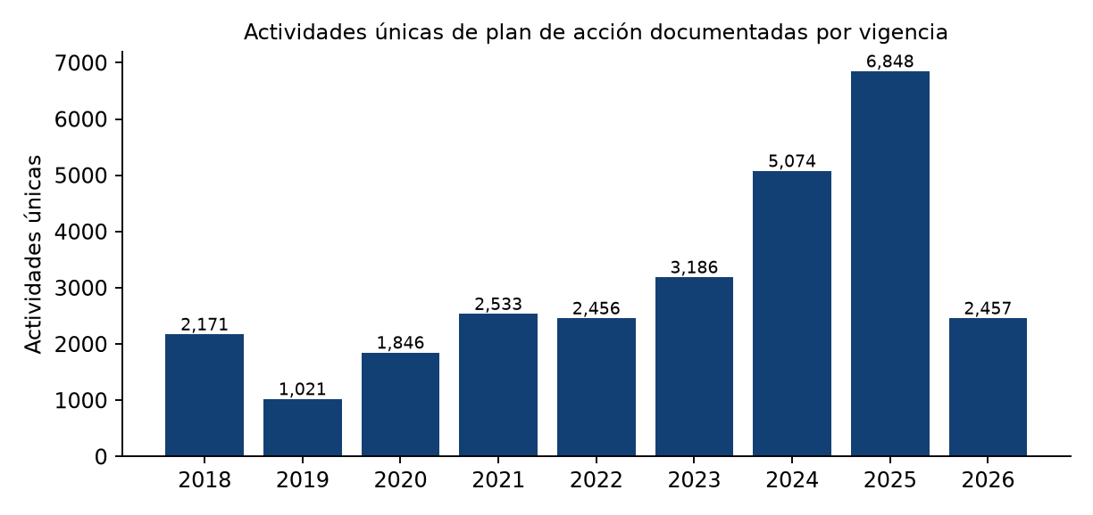
2. Fuentes Oficiales Procesadas y Trazabilidad
Banco reproducible de datos normalizados con huella SHA-256
Ecosistema de Datos Integrado:
• Medicina Legal (2015–2024): Homicidios (411 en 2024), violencia intrafamiliar (323), interpersonal, sexual y vial.
• Policía Nacional / MinDefensa: Homicidios policiales (381), hurtos (comercio, casas, motos) y extorsión.
• DANE (GEIH, ECSC, SAE): Pobreza monetaria (34,6% en 2025), desempleo (14,14%), informalidad (50,2%) y FIES.
• DNP / TerriData: Incidencia dengue (713/100k hab), violencia y variables sectoriales.
• Unidad para las Víctimas (RUV): 522 agregados por hecho victimizante e índice de riesgo municipal IRV.
• Ambientales (IDEAM / INS): Monitoreo SISAIRE de calidad de aire e índice IRCA de agua potable (2,8%).
POLIS Cartagena · Diagnóstico de Seguridad Humana 2026 · Corte 27 de Octubre de 2026

Slide 4
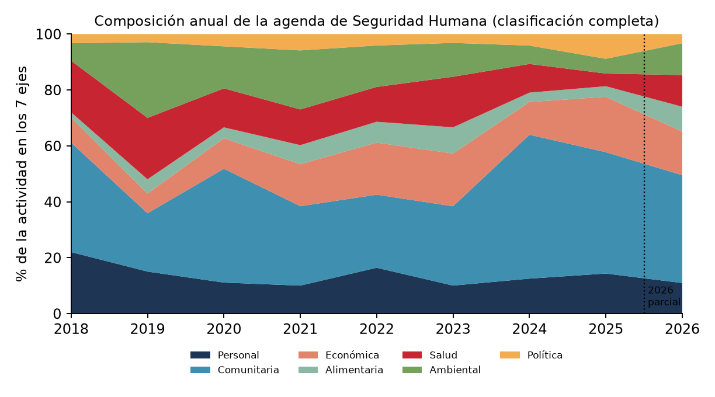
3. Evolución Global de la Agenda en Planes de Acción
Distribución de actividades en los siete ejes de Seguridad Humana (2018–2025)
Hallazgos de Composición:
• Crecimiento en Seguridad Económica: Aumento de +1,85 puntos porcentuales por año en planes de acción, reflejando prioridad en empleo y superación de pobreza.
• Seguridad Comunitaria Dominante: Concentra más del 40% del volumen documental (programas de recreación, juventud, cultura e inclusión).
• Seguridad Personal Estable: Pasó del 22,0% al 14,4% del total de actividades, orientándose hacia inversión en tecnología de control.
POLIS Cartagena · Diagnóstico de Seguridad Humana 2026 · Corte 27 de Octubre de 2026

Slide 5
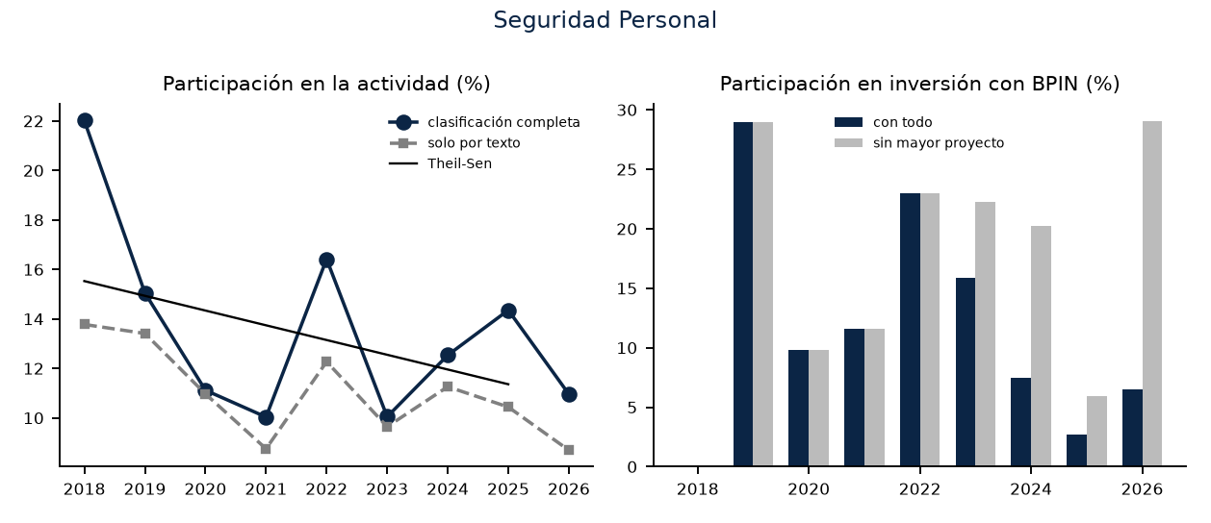
Dimensión 1: Seguridad Personal
Análisis de metas, actividades e indicadores de resultado
Puntos Clave del Diagnóstico:
• Homicidios: 411 en 2024 (Medicina Legal) vs. 427 en 2023. Tasa actual: 38,79 por 100.000 hab.
• Policía Nacional reporta 381 registros para 2024: universos metodológicos distintos que deben analizarse en paralelo.
• Hurtos: Fuerte incremento en hurto a motocicletas (503 en 2023 → 665 en 2024); baja en residencias (618 → 481).
• Extorsión: Subió de 197 a 382 casos reportados en los registros del archivo compartido.
• Reto: Articular equipamiento tecnológico con focalización en corredores críticos.
POLIS Cartagena · Diagnóstico de Seguridad Humana 2026 · Corte 27 de Octubre de 2026

Slide 6
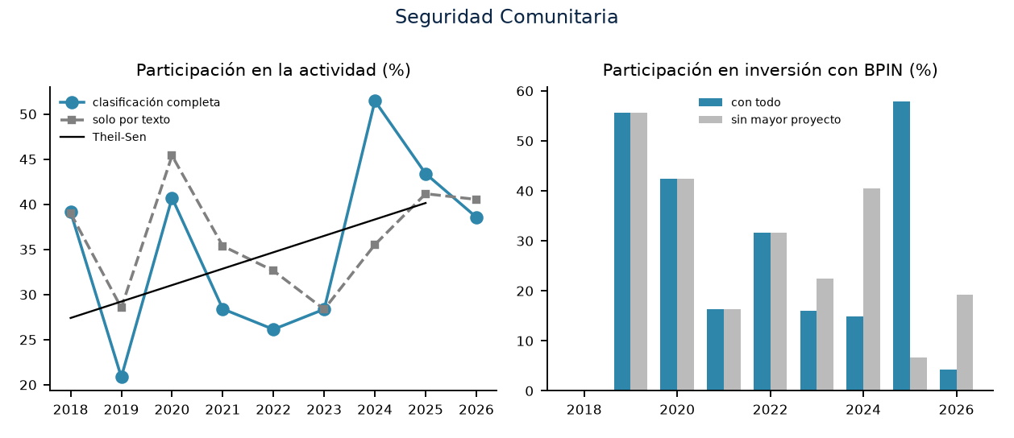
Dimensión 2: Seguridad Comunitaria
Análisis de metas, actividades e indicadores de resultado
Puntos Clave del Diagnóstico:
• Mayor volumen de metas: Representa el 53,9% de las metas del PDD 2024–2027.
• Violencia intrafamiliar: Medicina Legal registra 323 casos en 2024; Policía registra 3.412 denuncias.
• Exámenes por presunto delito sexual: 430 en 2024 (baja frente a 500 en 2023).
• Sensibilidad financiera: La inversión reportada depende fuertemente de auditoría a expedientes BPIN comunitarios.
• Reto: Fortalecer comisarías de familia y casas de justicia en Localidades 2 y 3.
POLIS Cartagena · Diagnóstico de Seguridad Humana 2026 · Corte 27 de Octubre de 2026

Slide 7
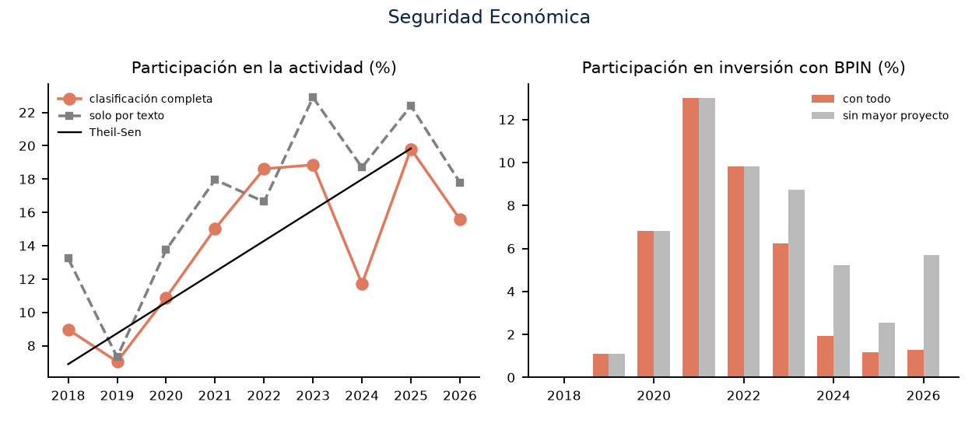
Dimensión 3: Seguridad Económica
Análisis de metas, actividades e indicadores de resultado
Puntos Clave del Diagnóstico:
• Pobreza monetaria: Descenso favorable del 42,8% (2023) al 41,1% (2024) y 34,6% (2025).
• Desocupación: Repunte en el corte trimestral de fin de año, pasando del 10,94% (2024) al 14,14% (2025).
• Informalidad: Se sostiene alta en 50,20% en 2025.
• Diagnóstico integral: Coexisten avances en ingreso familiar con vulnerabilidades en empleo formal.
• Reto: Programas de empleo formal, microcrédito y transición productiva incluyente.
POLIS Cartagena · Diagnóstico de Seguridad Humana 2026 · Corte 27 de Octubre de 2026

Slide 8
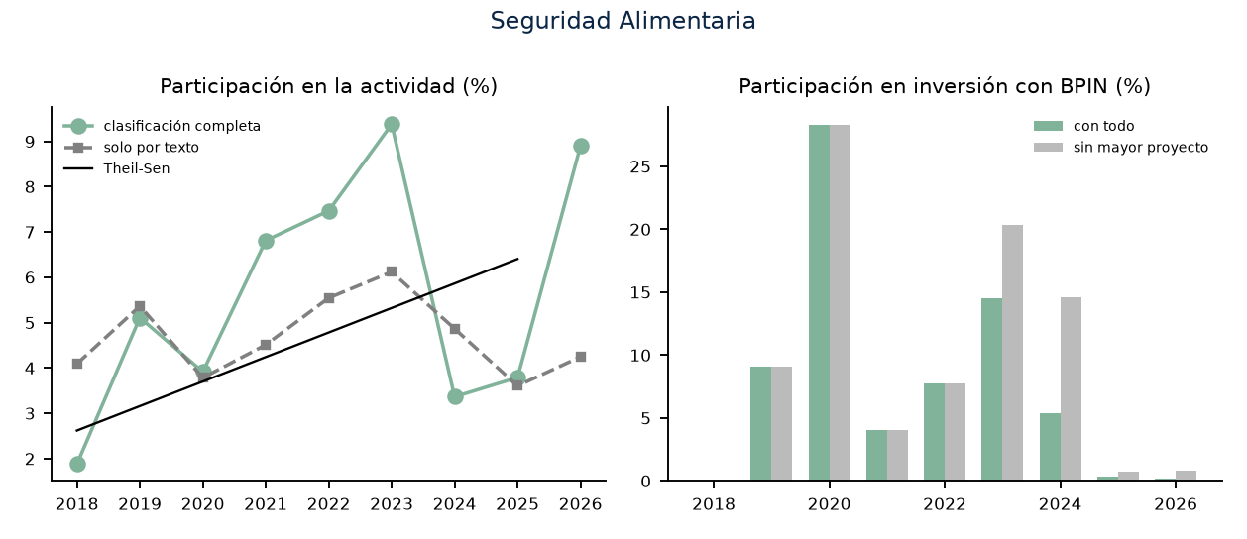
Dimensión 4: Seguridad Alimentaria
Análisis de metas, actividades e indicadores de resultado
Puntos Clave del Diagnóstico:
• Escala de Inseguridad Alimentaria (FIES SAE): 28,10% en 2024 (IC 95%: 23,42–32,78%).
• Tendencia: El dato central aumentó frente al 22,15% de 2022, pero con intervalos estadísticos superpuestos.
• Nutrición infantil: Se precisa seguimiento a indicadores de peso/talla y prevalencia de desnutrición.
• Programas institucionales: El PAE y centros comunitarios constituyen la primera línea de protección nutricional.
• Reto: Asegurar continuidad y cobertura efectiva en sectores vulnerables.
POLIS Cartagena · Diagnóstico de Seguridad Humana 2026 · Corte 27 de Octubre de 2026

Slide 9
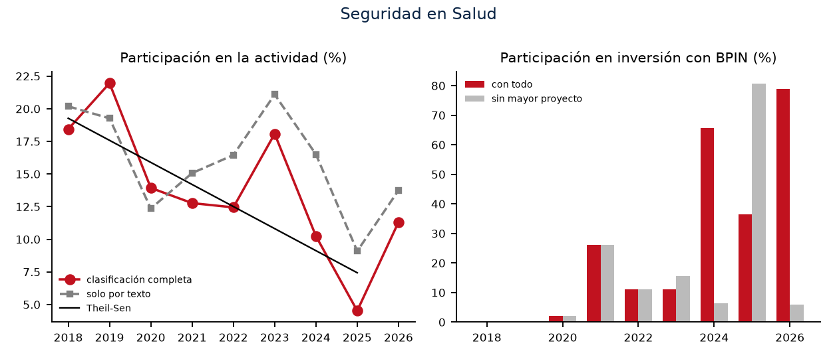
Dimensión 5: Seguridad en Salud
Análisis de metas, actividades e indicadores de resultado
Puntos Clave del Diagnóstico:
• Salud mental: Suicidios médico legales disminuyeron de 55 casos (2023) a 33 (2024).
• Epidemiología: Alerta por brote de dengue en 2024 (713,24 casos por 100.000 hab. en TerriData).
• Lesiones de tránsito: 632 casos en 2024 frente a 740 en 2023.
• Articulación sectorial: La salud humana requiere cruces inmediatos con saneamiento e infraestructura vial.
• Reto: Vigilancia epidemiológica temprana y centros de escucha comunitaria.
POLIS Cartagena · Diagnóstico de Seguridad Humana 2026 · Corte 27 de Octubre de 2026

Slide 10
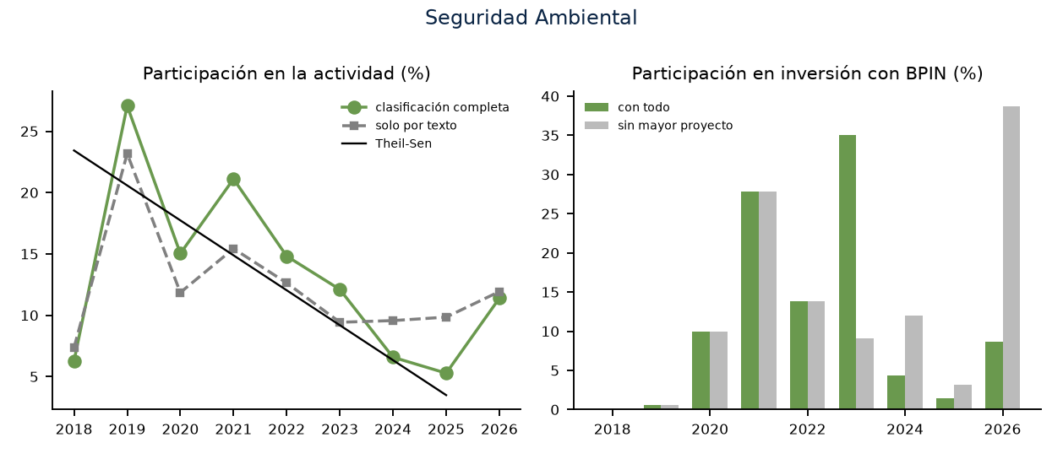
Dimensión 6: Seguridad Ambiental
Análisis de metas, actividades e indicadores de resultado
Puntos Clave del Diagnóstico:
• Agua potable (IRCA): Calidad favorable en cabecera urbana (0,3% en 2023 y 2,8% en 2024).
• Brecha urbano-rural: Zona insular y corregimental requiere ampliación de redes y continuidad.
• Aire (SISAIRE): Niveles de material particulado monitoreados por estaciones en corredores industriales.
• Riesgo climático: Inundaciones por mareas y lluvias exigen culminación del Plan Maestro de Drenajes Pluviales.
• Reto: Adaptación climática con infraestructura verde y canalizaciones seguras.
POLIS Cartagena · Diagnóstico de Seguridad Humana 2026 · Corte 27 de Octubre de 2026

Slide 11
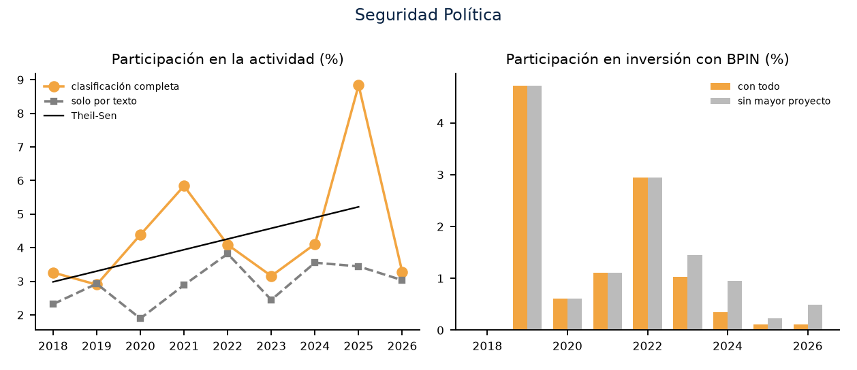
Dimensión 7: Seguridad Política e Institucional
Análisis de metas, actividades e indicadores de resultado
Puntos Clave del Diagnóstico:
• Víctimas del conflicto: RUV registra 522 hechos históricos; índice de riesgo IRV en 'Medio Bajo'.
• Participación ciudadana: 37 Mesas de Diálogo territoriales activas para la construcción de acuerdos.
• Garantía de Devolución de Razones: Cada aporte ciudadano cuenta con sustentación técnica y respuesta formal.
• Transparencia: Blindaje con hash criptográfico SHA-256 en actas de concertación ciudadana.
• Reto: Preservar memoria social y rendición de cuentas inalterable.
POLIS Cartagena · Diagnóstico de Seguridad Humana 2026 · Corte 27 de Octubre de 2026

Slide 12
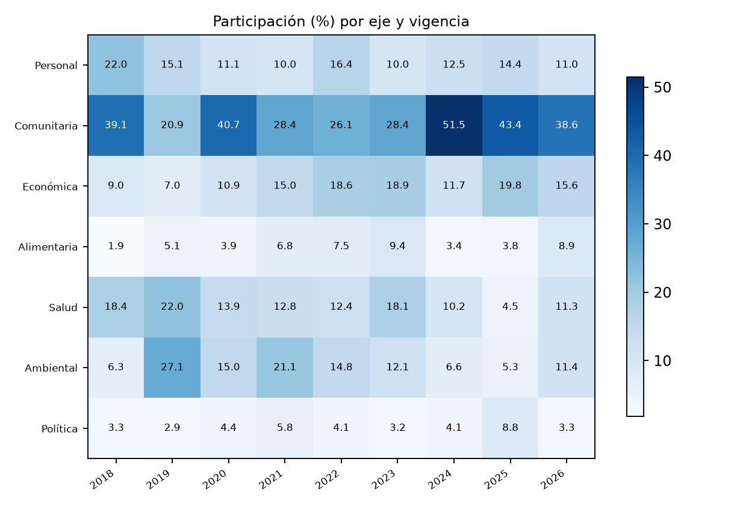
4. Triada de Gestión y Eficiencia de Recursos
Articulación PDD ↔ Plan de Acción ↔ Proyectos BPIM (DEA)
Resultados del Análisis DEA y Triada:
• 4.637 metas sistematizadas en los 8 planes (5 PDD + 3 PDL) con homologación al catálogo DNP.
• 27.592 actividades evaluadas con seguimiento a apropiación, compromiso y pago efectivo.
• Eficiencia de conversión: Se identificaron sectores con alta ejecución financiera pero baja trazabilidad en bienes finales, y áreas de alto rendimiento social.
POLIS Cartagena · Diagnóstico de Seguridad Humana 2026 · Corte 27 de Octubre de 2026

Slide 13
5. Conclusiones y Próximos Pasos
De la Fase 1 (Diagnóstico) a la Fase 2 (Formulación MGA)
Conclusiones Estratégicas:
1. Diagnóstico Sólido: Se cuenta con una línea base robusta que supera interpretaciones unidimensionales y refleja la complejidad del territorio.
2. Priorización Evidenciada: Las 3 prioridades críticas identificadas son (a) contención de hurtos y extorsión, (b) informalidad laboral y pobreza residual, y (c) seguridad alimentaria y dengue.
3. Plataforma POLIS Habilitada: El motor de alternativas de solución y el marco lógico (MGA) se encuentran listos para abrir la formulación participativa y deliberación en las 37 mesas.
Próximo Paso: Habilitación de la Fase 2 en la Plataforma Distrital
El sistema POLIS activará el Banco de Alternativas y la matriz de formulación con control de versiones y participación ciudadana vinculante.
POLIS Cartagena · Diagnóstico de Seguridad Humana 2026 · Corte 27 de Octubre de 2026

